Slide 1
OOP: Attribute, Konstruktor, Methoden + Klassendiagramm Maximilian Martini, Gabriel Metzler

Slide 2
Inhalt
Attribute
Konstruktor
Methoden
Klassendiagramm (UML)

Slide 3
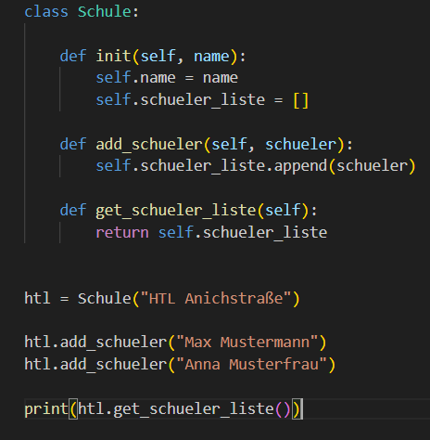
Attribute Attribute sind Variablen innerhalb einer Klasse, die den Zustand eines Objekts beschreiben. Jedes Objekt kann dabei eigene Werte für seine Attribute besitzen.

Slide 4
Konstruktor Der Konstruktor ist eine besondere Methode, die automatisch ausgeführt wird, sobald ein neues Objekt erstellt wird. Er dient dazu, Anfangswerte für Attribute festzulegen und notwendige Start­einstellungen vorzunehmen.

Slide 5
Methoden Methoden definieren das Verhalten eines Objekts. Sie können Berechnungen durchführen, Daten verändern oder andere Objekte ansprechen

Slide 6
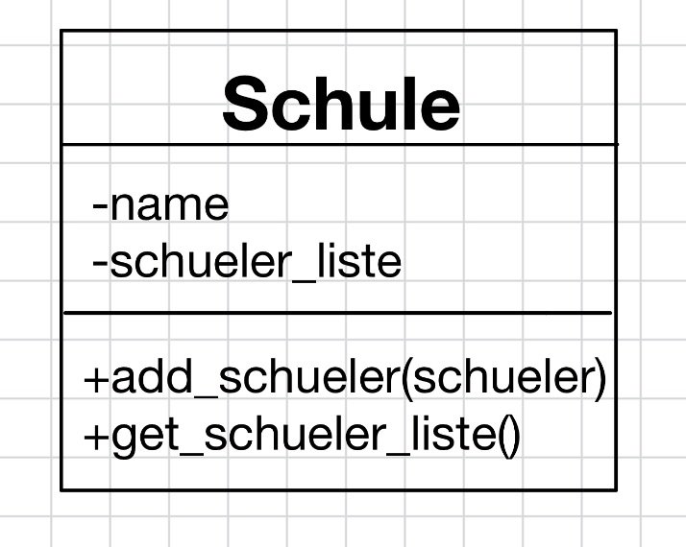
Klassendiagramm

Slide 7
Noch Fragen?

Slide 8

Vielen Dank für eure Aufmerksamkeit

